Slide 1
INSTITUCION EDUCATIVA MONSEÑOR RAMON ARCILA
TATIANA ORDOÑEZ MORALES
11-1
JORANDA MAÑANA

Slide 2
Nuestra Cali vieja
Cali fue fundado el 25 de julio de 1536 por Sebastián de Belalcázar , quien fue parte de la tripulación de Colón en su tercer viaje a las Américas en 1498. En realidad entró a Colombia en búsqueda de “El Dorado”. Mientras, en su búsqueda fundó las ciudades de Pasto, Popayán y Cali.
Cali was founded on July 25, 1536 by Sebastián de Belalcázar, who was part of Columbus's crew on his third trip to the Americas in 1498. He actually entered Colombia in search of “El Dorado”. Meanwhile, in his search he founded the cities of Pasto, Popayan and Cali.

Slide 3
Cali, poblada por varias tribus indígenas (gorrones, Morrones, Timbas).
CALI, POPULATED BY SEVERAL INDIGENOUS TRIBES (GOORRONES, MORRONES, TIMBAS)

Slide 4
Cali , siguió siendo una ciudad muy pequeña hasta el siglo 18 (con 10.000 habitantes), la mayoría de ellos vivían en haciendas y se dedicaban a las plantaciones de caña de azúcar, algodón y ganado.
Estadio cuando se inauguraron los Juegos Panamericanos en 1.971.
Cali comenzó a convertirse en una gran ciudad, debido a una posición estratégica para el comercio y los negocios. Hoy en día la mayoría de las exportaciones de Colombia pasan a través de Cali en su camino hacia el puerto de Buenaventura.
Cali se encuentra en un valle , con la Cordillera de Los Farallones en el oeste, el río Cauca en las llanuras del Este y se extiende en el Norte y el Sur.
Cali, remained a very small city until the 18th century (with 10,000 inhabitants), most of them lived on farms and were dedicated to the plantations of sugar cane, cotton and cattle.
Stadium when the Pan American Games opened in 1971.
Cali began to become a great city, due to a strategic position for commerce and business. Today most of Colombia's exports pass through Cali on their way to the port of Buenaventura.
Cali is located in a valley, with the Cordillera de Los Farallones in the west, the Cauca river in the eastern plains and extending to the North and South.

Slide 5
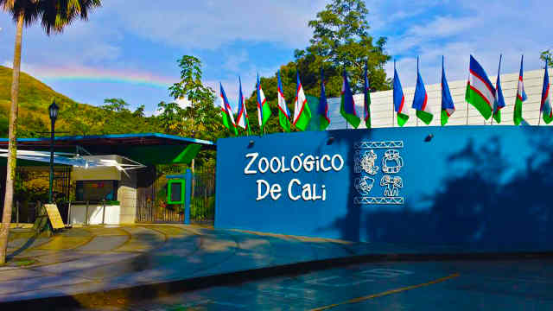
Cali tiene mucho por explorar debido a su gran variedad de lugares
Cali has a lot to explore due to its great variety of places
Algunos de estos son:
Some of them are:
ZOOLOGICO DE CALI
CALI’S ZOO

Slide 6
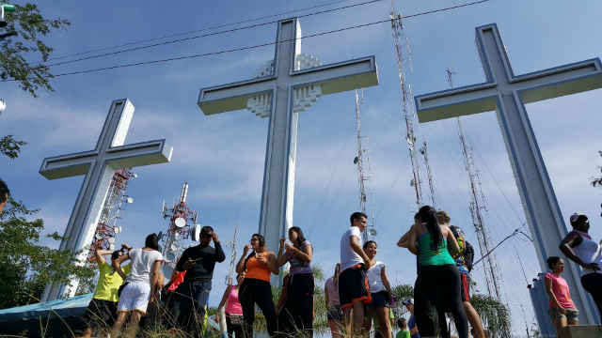
Cerro DE LAS TRES CRUCES
HILL OF THE THREE CROSSES

Slide 7
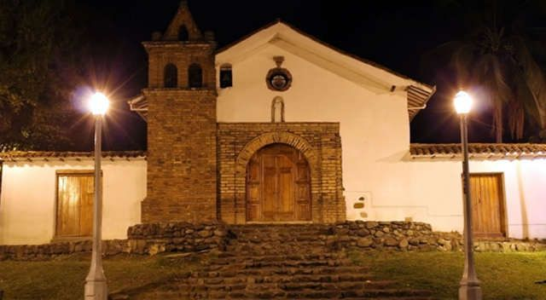
LA IGLESIA SAN ANTONIO
THE SAN ANTONIO CHURCH

Slide 8
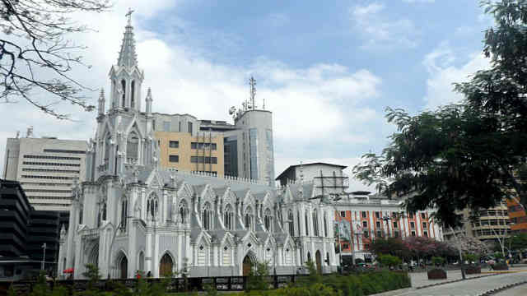
IGLESIA LA ERMITA
THE HERMITAGE CHURCH

Slide 9
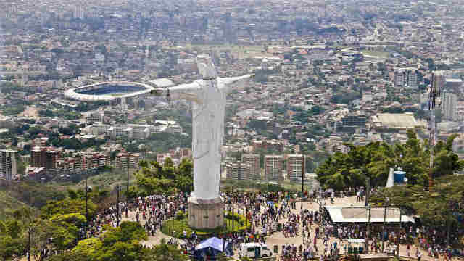
CRISTO REY
CHRIST THE KING

Slide 10
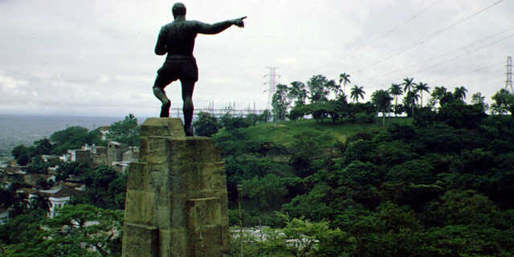
MONUMENTO SEBASTIAN BELALCAZAR
SEBASTIAN BELALCAZAR MONUMENT

Slide 11
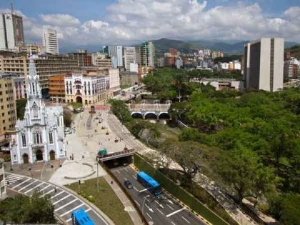
LO QUE PODEMOS DECIR DE CALI ESQUE ES UNA GRAN CUIDAD PARA TODOS AQUELLOS CALEÑOS Y TURISTAS QUE QUIEREN DESCUBIRIR MAS SOBRE ELLA Y NOSTROS LOS VALLUNOS DEBEMOS SENTIRNOS ORGULLOS DE PERTENECER A ESTE GRAN DEPARTAMENTO.
WHAT WE CAN SAY ABOUT CALI ESQUE IS A GREAT CITY FOR ALL THOSE CALEÑOS AND TOURISTS WHO WANT TO DISCOVER MORE ABOUT IT AND OUR VALLEYS SHOULD FEEL PROUD OF BELONGING TO THIS GREAT DEPARTMENT

